Slide 1








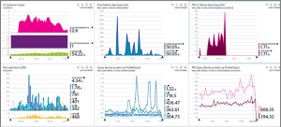
計算ノードプール
Application Insights
Azure Batch
クライアントアプリ
タスクの大量投入
処理を依頼
ジョブ
気合で解析？
リンク
Blob Storage
クエリ＆可視化
大量に残された計算結果やログファイル

Slide 2
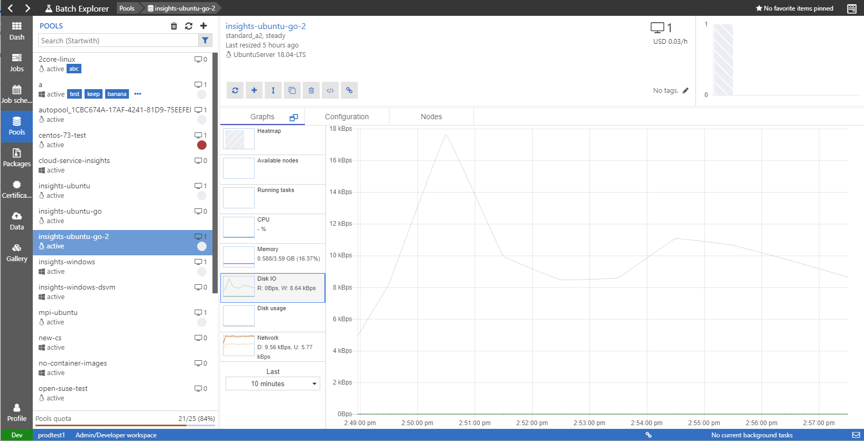

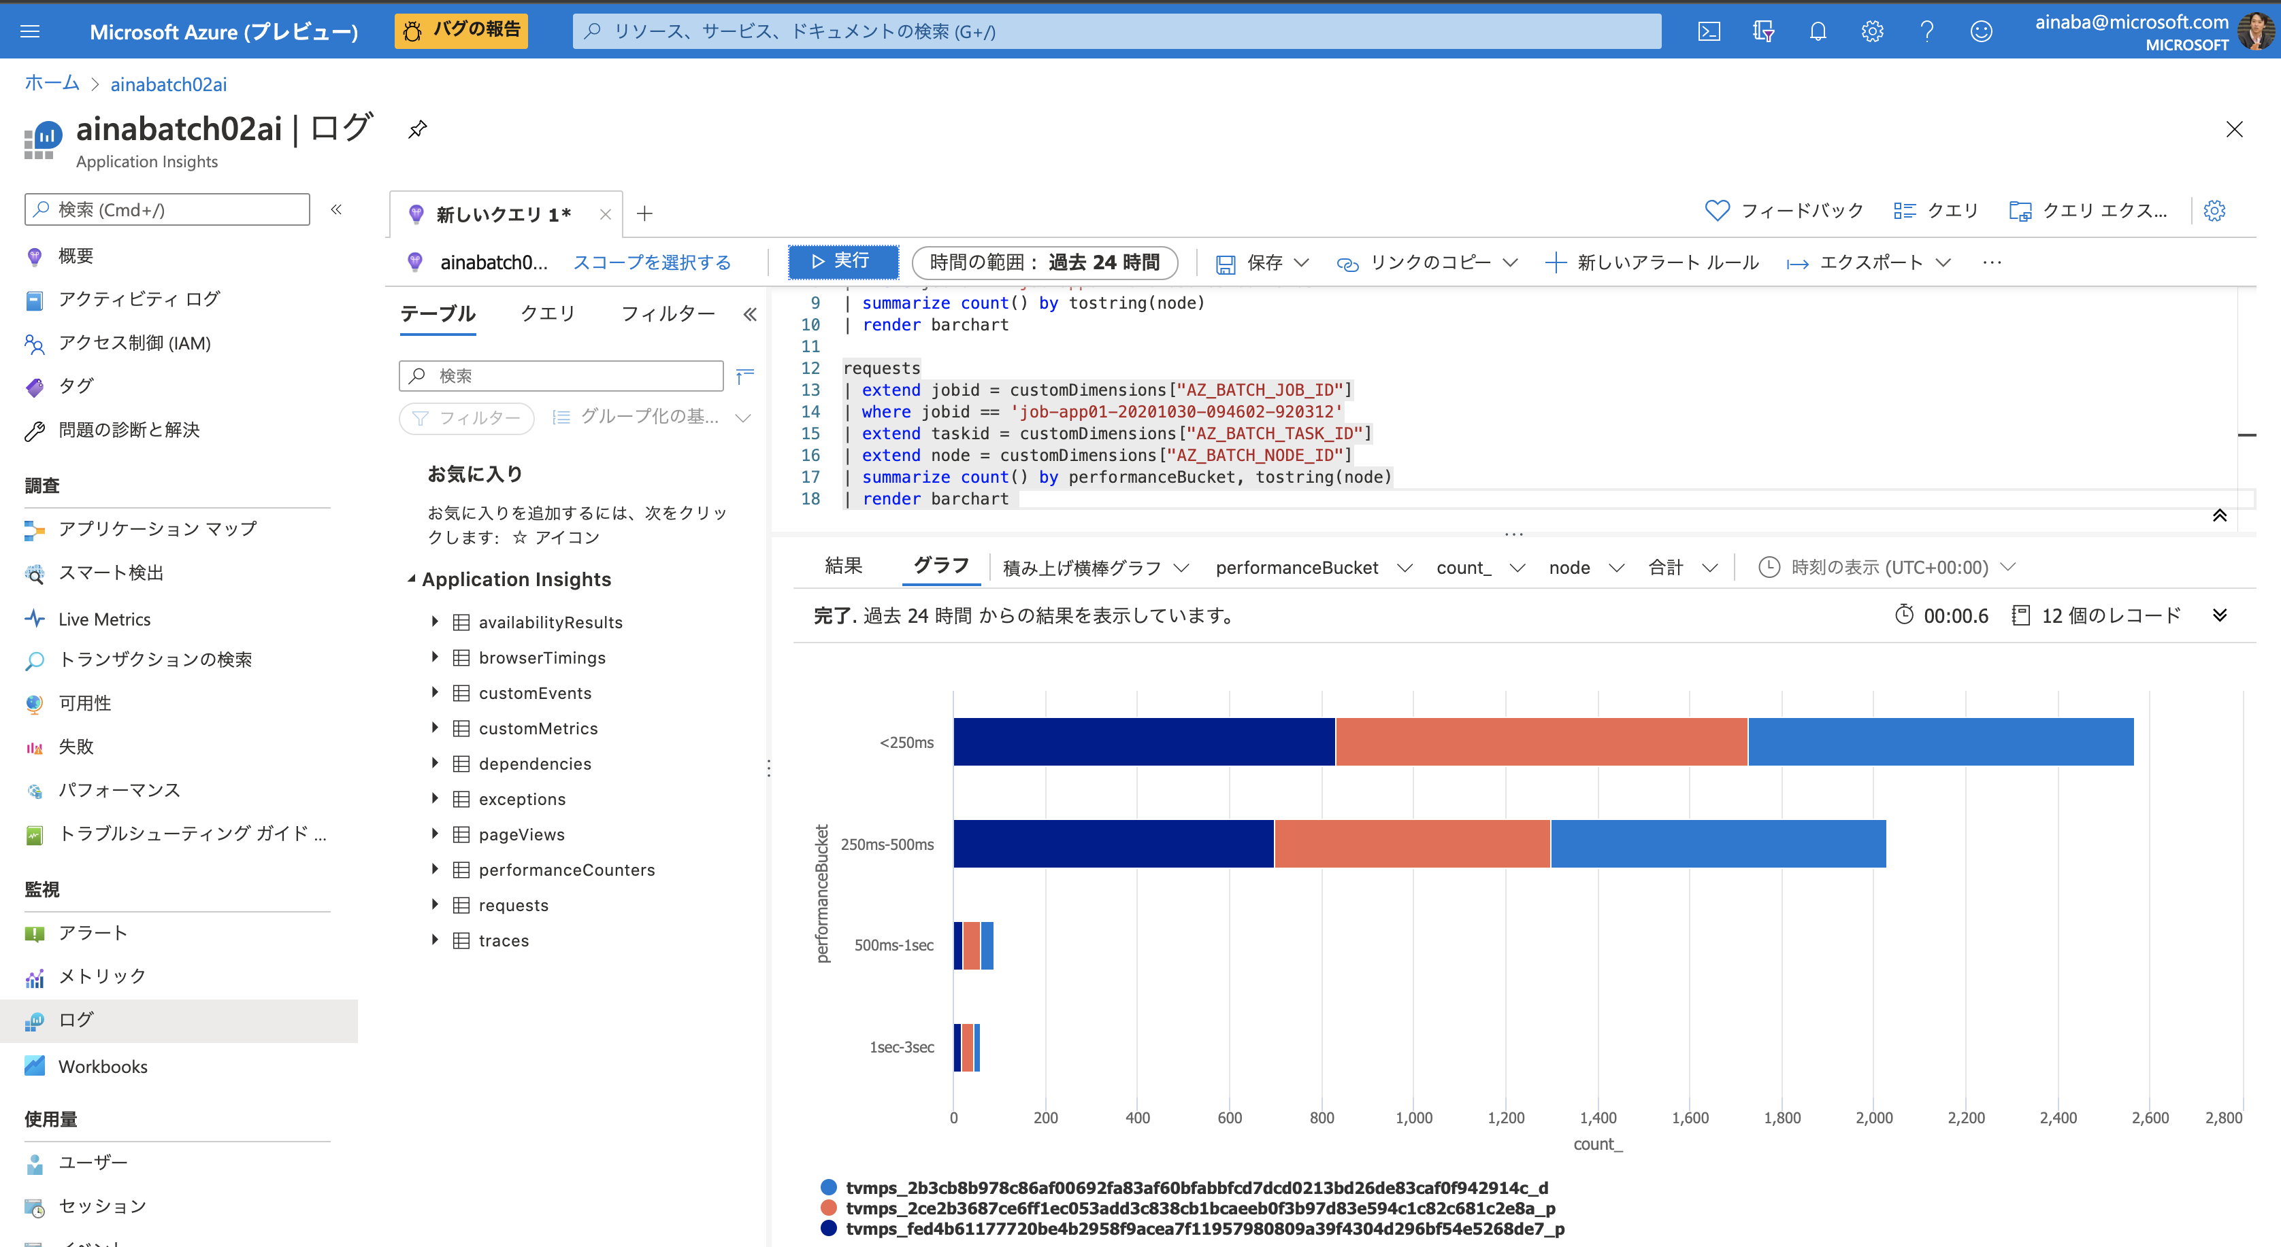
Application Insights
計算ノード
Batch Insights
Batch Explorer
開始タスク
Batch Insights
ノードの性能情報 （常時収集）
開始タスク
Batch Insights
開始タスク
Batch Insights
開始タスク
customMetrics
ジョブ
タスク
カスタムアプリ
customEvents
タスク
カスタムアプリ
タスク
カスタムアプリ
タスク
カスタムアプリ
カスタムアプリ
trace
タスク
カスタムアプリ
タスク
カスタムアプリ
タスク
カスタムアプリ
タスク
etc
アプリ固有の情報 （実行時のみ収集）
Azure Portal

Slide 3
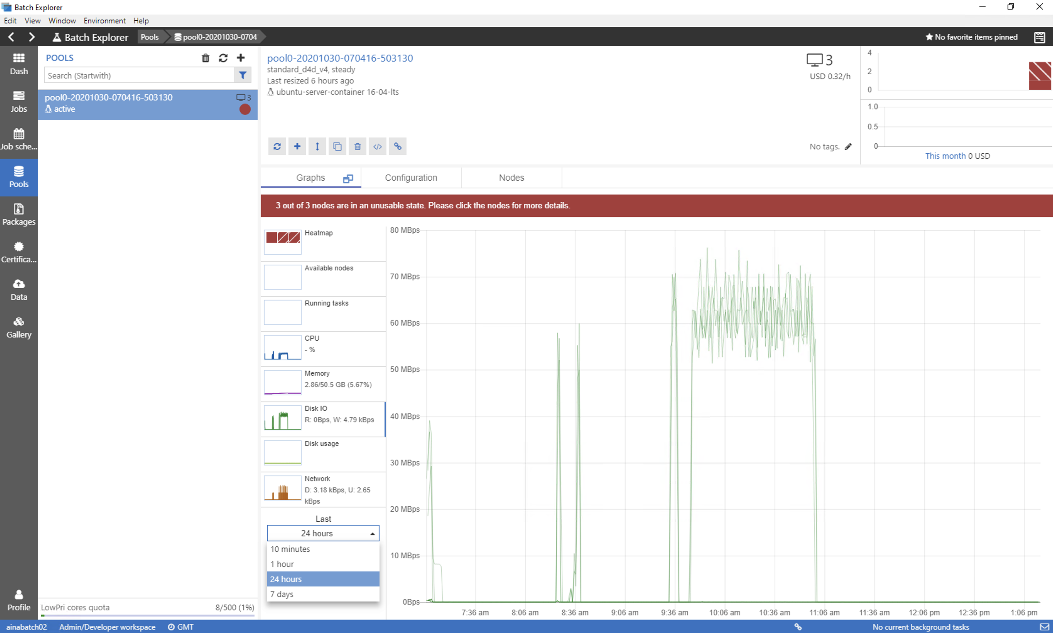
Batch Insights で追加される

Slide 4
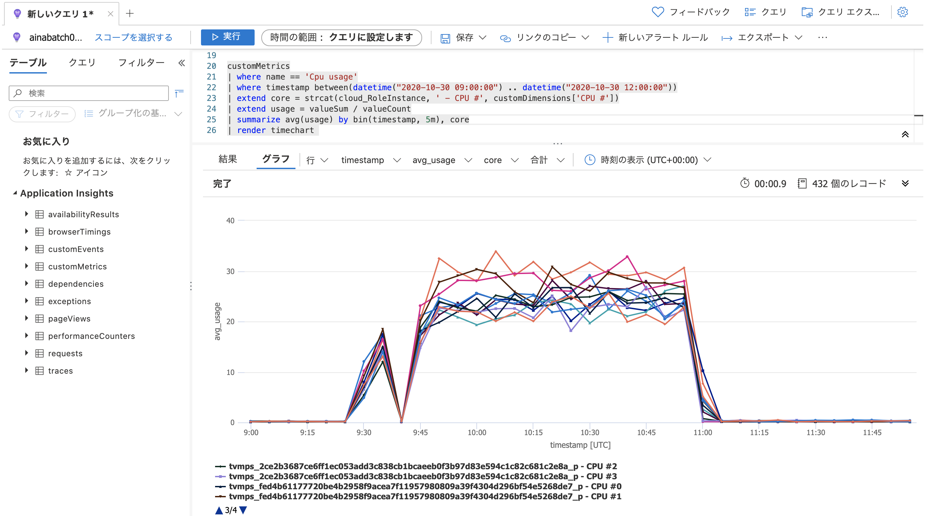
KQL
Batch Insights のデータはcustomMetrics テーブルに格納されている

Slide 5
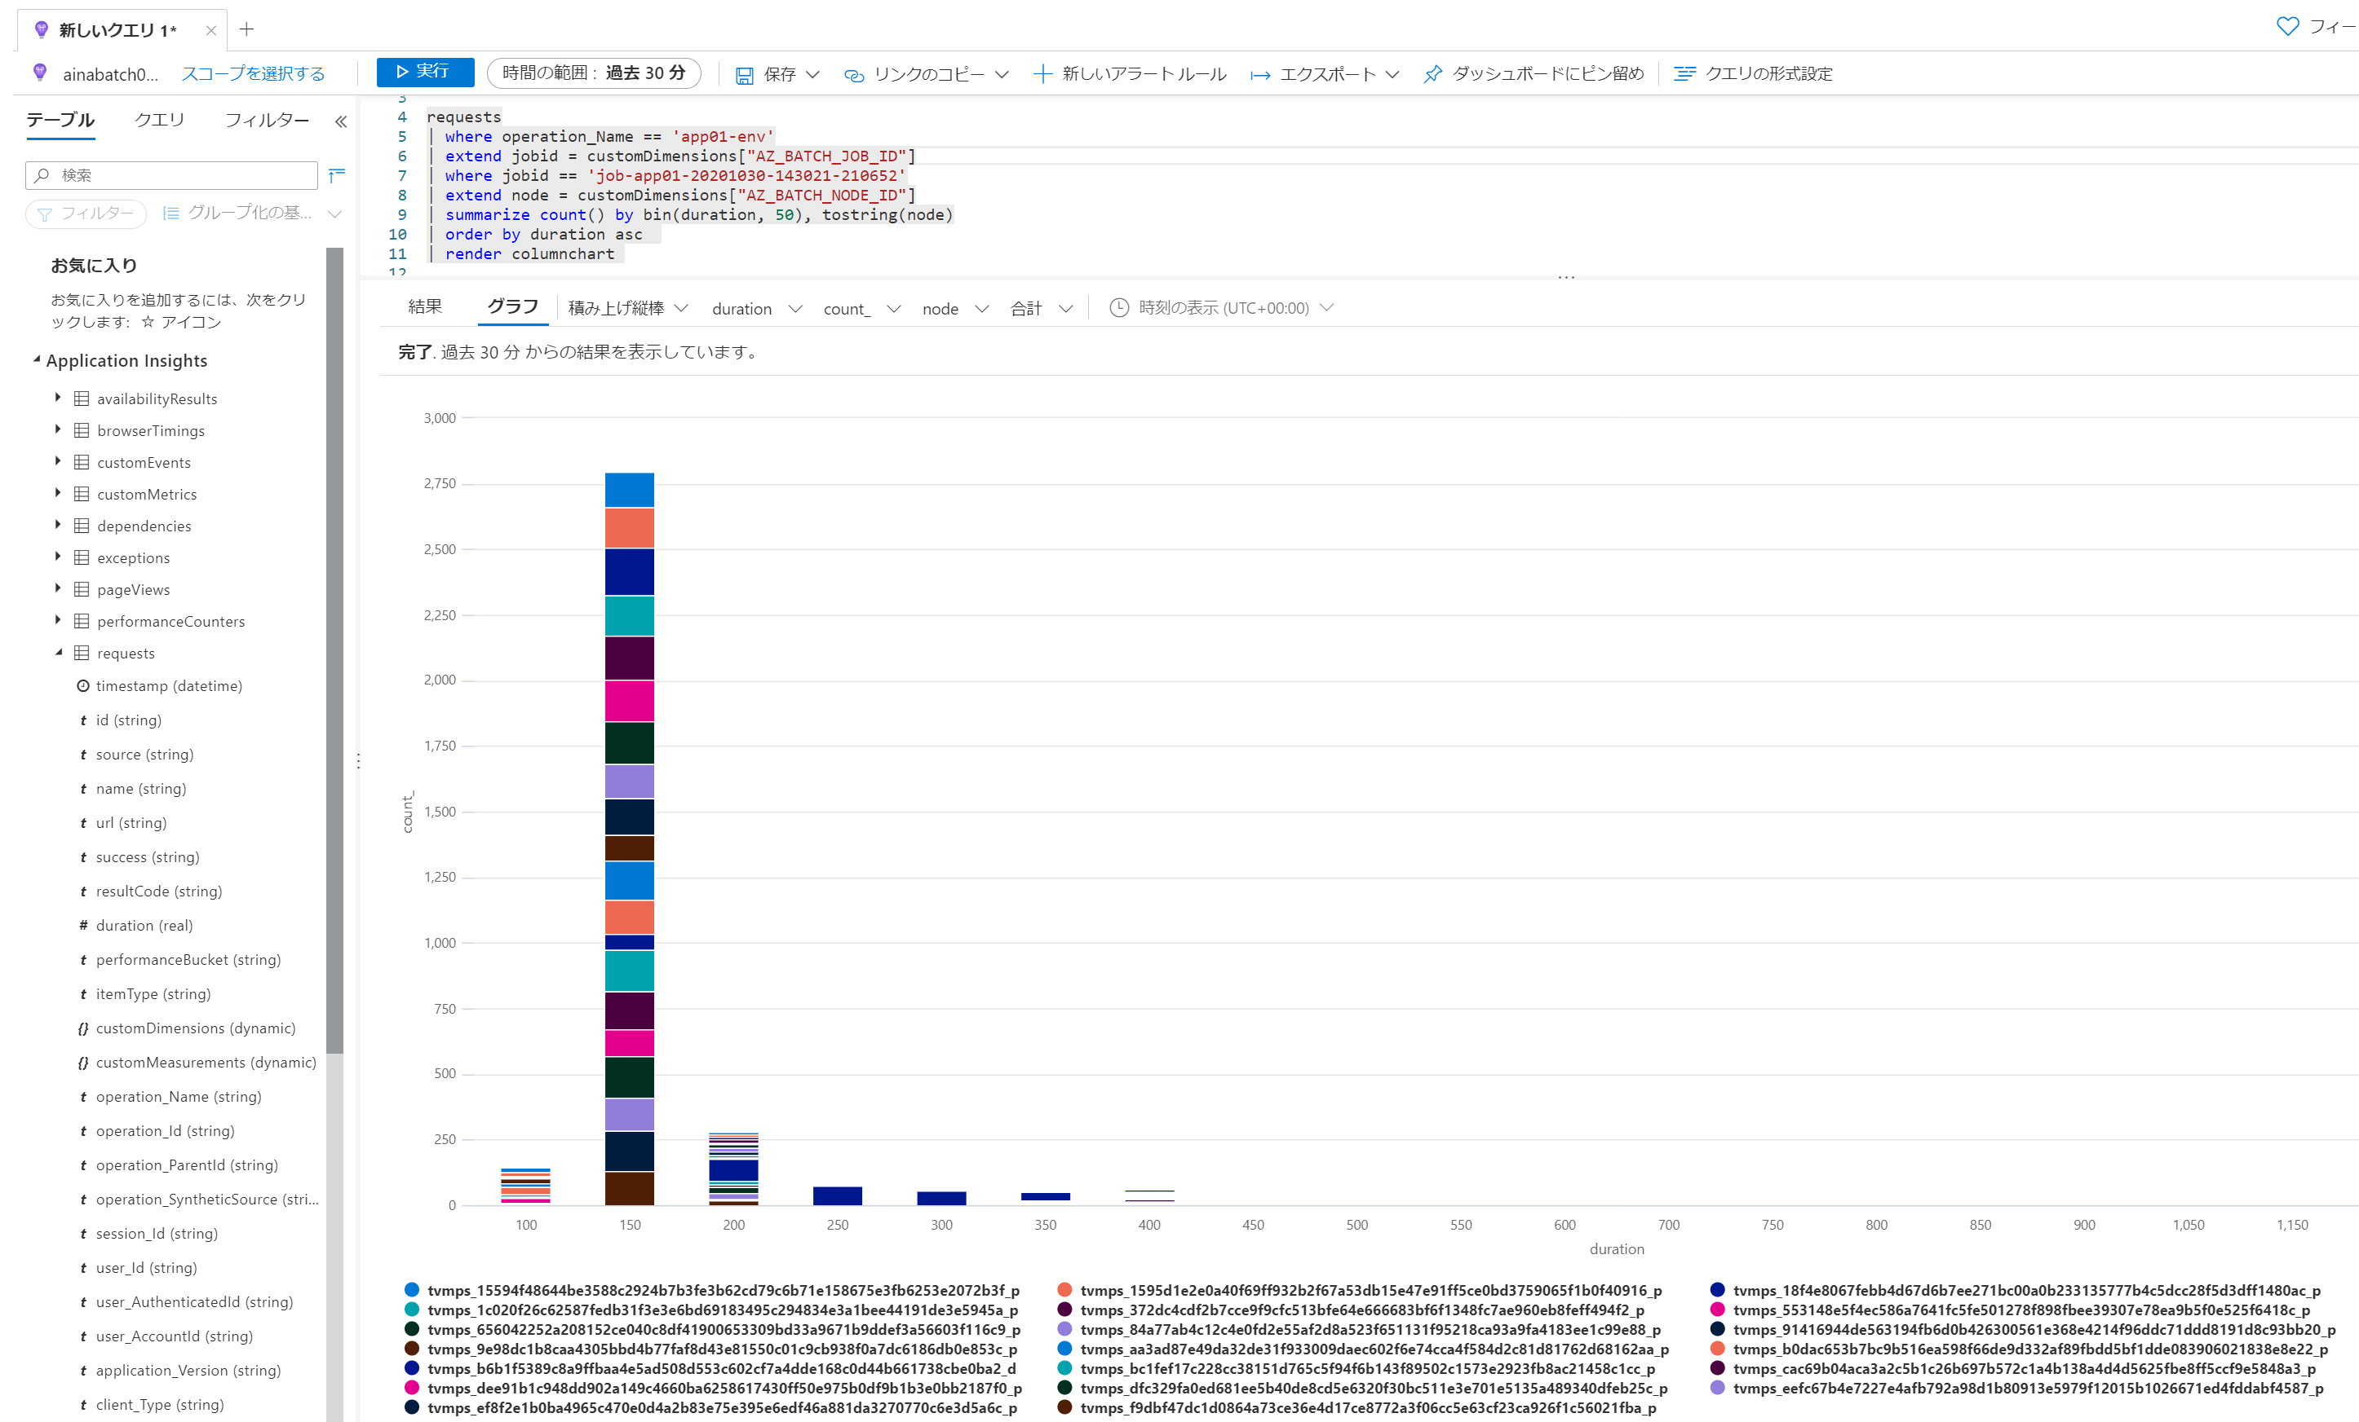
RequestTelemetry は requests テーブルに格納される
ほとんど 150秒前後で処理が完了するが、1000秒を超えるものもちらほら
Property はcustomDimensions 列から展開する
Notes:
requests
| where operation_Name == 'app01-env'
| extend jobid = customDimensions["AZ_BATCH_JOB_ID"]
| where jobid == 'job-app01-20201030-143021-210652'
| extend node = customDimensions["AZ_BATCH_NODE_ID"]
| summarize count() by bin(duration, 50), tostring(node)
| order by duration asc
| render columnchart

Slide 6
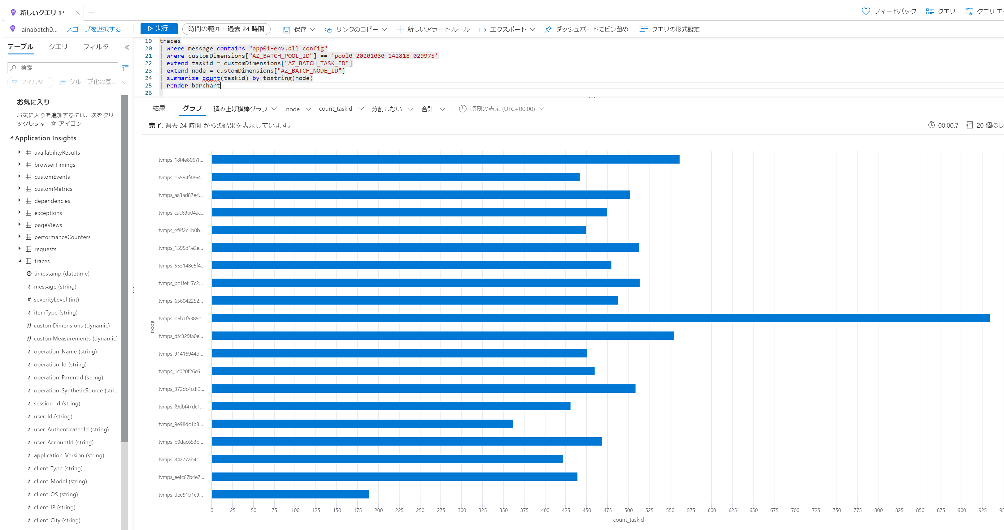
1ノードだけ起動回数が多い

